Slide 1
Aplicaciones hibridas

Slide 2
APLICACIONES HÍBRIDAS: ¿QUÉ SON Y CÓMO USARLAS?
Las aplicaciones híbridas son aplicaciones móviles diseñadas en un lenguaje de programación web ya sea HTML5, CSS o JavaScript, junto con un framework que permite adaptar la vista web a cualquier vista de un dispositivo móvil. En otras palabras, no son más que una aplicación construida para ser utilizada o implementada en distintos sistemas operativos móviles, tales como, iOS, Android o Windows Phone, evitándonos la tarea de crear una aplicación para cada sistema operativo. De esta manera, una aplicación híbrida puede ser adaptada a múltiples plataformas móviles sin crear nuevos códigos, pero ajustándose a algunos cambios operacionales para cada uno de ellos.

Slide 3
Sin embargo, a pesar que el desarrollo de aplicaciones híbridas y nativas requiere de una construcción totalmente distinta, la forma de utilizarlas es igual. Para ello, solo debes dirigirte hasta la tienda de aplicaciones de tu dispositivo móvil, buscar la App que quieres instalar y descargarla. Aunque ambas son iguales en su forma de usabilidad, el rendimiento de una aplicación híbrida comparada con una nativa es mucho menor, debido a que estas últimas aprovechan de forma más óptima los recursos de hardware del dispositivo, por ejemplo, la cámara, el GPS, los sensores en el interior del dispositivo, entre otros. Por el contrario, las aplicaciones híbridas también pueden utilizar estos recursos de hardware, pero no al mismo nivel en comparación con las nativas.
No obstante, en la mayoría de los casos es difícil diferenciar una aplicación nativa de una híbrida. Una de las formas de detectarlo, es comparando el diseño visual en varios dispositivos con sistemas operativos distintos; si notamos que visualmente el comportamiento y estructura es igual podríamos decir que es una App híbrida, pero si los elementos visuales están distribuidos en posiciones desiguales con características diferentes, se deduce que la App es nativa. Cabe aclarar que aunque lo expuesto anteriormente es una de las razones para diferenciarlas, es posible desarrollar aplicaciones nativas visualmente idénticas para distintos sistemas operativos.

Slide 4
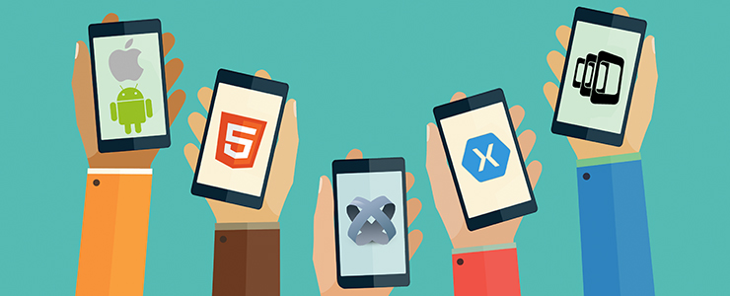
Entonces, ¿por qué desarrollar un proyecto en una aplicación móvil híbrida? Aquí 3 razones:
Su creación es mucho más sencilla y económica.
El código base con el que se crea la app puede utilizarse en múltiples plataformas.
No necesitas de permisos externos para publicarla en las tiendas de aplicaciones.

Slide 5
Ventajas del usos de las apicaciones hibridas
Gran parte del desarrollo es compartido con todas las plataformas, Android, iOS, Windows Phone etc.
Menor coste de desarrollo y diseño.
Mantenimiento y actualizaciones más fáciles de desarrollar.
Basadas en estándares web populares.
Prototipado más rápido.

Slide 6
Desventaja
Sus funciones son limitadas ya que no tienen acceso a todos los recursos del Smartphone.
Generalmente, requieren de una conexión a internet para funcionar.
Visualmente, no son tan atractivas como las nativas.
Su rendimiento es menor que el de una app nativa.

Slide 7
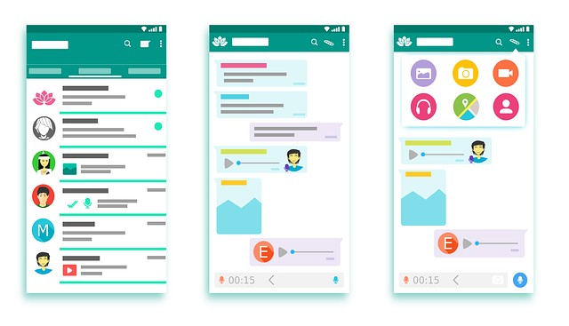
Algunos ejemplos de la aplicación hibridas.

Slide 8
¿Qué es mejor desarrollar una aplicación nativa o híbrida?
No hay una respuesta absoluta porque cada proyecto es diferente. Mi consejo es que dependiendo del tipo de app que tengas pensado hacer, te conviene una u otra. Es tan sencillo como responder uno por uno a los puntos de esta lista que te dejo:
Si tu aplicación va utilizar las funcionalidades genéricas de una aplicación sin variar sus funciones dependiendo del dispositivo, entonces te conviene una App híbrida.
Si tu aplicación va lanzarse para más de un sistema operativo móvil, mejor hacerla híbrida.
Si no te importa demasiado la pureza de la apariencia y la rapidez no es algo vital para tu app, un desarrollo híbrido puede ser la mejor opción.
Si tu aplicación es un videojuego y necesita mostrar gráficos renderizáados 2D o 3D, hay works multiplataforma perfectos para eso como Unity, Unreal, Libgdx, coco2D y muchos más.
Si tu aplicación necesita acceder al hardware concreto del dispositivo como el sensor de huellas o el desbloqueo facial, mejor será que consideres hacer tuapp nativa.
Si quieres usar la apariencia pura y rapidez del sistema de cada móvil, mejor desarrollar la app en nativo.

Slide 9
Sitios web

Slide 10
Sitio web que es
DEFINICIÓN DE
SITIO WEB
Sitio es un lugar que sirve para algo o un espacio ocupado (o que puede llegar a serlo). La noción de Web, por su parte, hace referencia a Internet, una red de redes que permite la interconexión de computadoras mediante un conjunto de protocolos denominado TCP/IP.
Un sitio web, por lo tanto, es un espacio virtual en Internet. Se trata de un conjunto de páginas web que son accesibles desde un mismo dominio o subdominio de la World Wide Web (WWW).

Slide 11
De la misma forma, tampoco podemos pasar por alto la existencia de los sitios web de empresas. Como su propio nombre indica, son aquellos lugares en la Red que son utilizados por negocios de diversa índole para dar a conocer sus productos o sus servicios. No obstante, también los emplean para aumentar su cartera de clientes y para mantener una relación más directa con sus clientes.
Los sitios personales son, por su parte, aquellos que mantienen los individuos en distintas plataformas y que utilizan para mostrar información sobre sí mismos, ya sea a nivel escrito o bien mediante fotografías. Ejemplos de ellos son los sitios que tienen muchos usuarios en redes sociales tales como Facebook, Tuenti o Twitter.

Slide 12
Clasificación de Sitios Web
Los sitios web se pueden clasificar en dos tipos:
Sitios Web Estáticos: Se denomina sitio web estático a aquellos que no acceden a una base de datos para obtener el contenido. Por lo general un sitio web estático es utilizado cuando el propietario del sitio no requiere realizar un continuo cambio en la información que contiene cada página.
Sitios Web Dinámicos: Por el contrario los sitios web dinámicos son aquellos que acceden a una base de datos para obtener los contenidos y reflejar los resultados obtenidos de la base de datos, en las páginas del sitio web. El propietario del sitio web podrá agregar, modificar y eliminar contenidos del sitio web a través de un “sistema web”, generalmente con acceso restringido al público mediante usuario y contraseña, el cual se denomina BACK END.

Slide 13
Objetivos Generales
El tener un Sitio Web puede incidir positivamente en los resultados de todas las áreas funcionales de la empresa como marketing y comercial, ventas, compras, recursos humanos, y administración entre otras; ofreciendo al navegante todo tipo de información y servicios de valor agregado para sus clientes, tales como:
Información institucional, servicios ofrecidos, catálogo de productos, actividades, fotos, videos, formas de contacto, etcetera.
Promocionar producto o servicios mediante cupones de ventas online, banners, publicidad, sponsors, inscripciones, cursos.
y toda información necesaria para el interesado, que sean relevantes para la persona que está navegando.

Slide 14
Tipos de Sitios Web
Son denominados así, aquellos sitios web sencillos que contienen información básica de la empresa.
No suelen contener grandes volúmenes de información, al tratarse de algo institucional debería contener:
Home o página Principal
Acerca de (Misión, visión, valores, objetivos )
Servicios (Detalle de cada servicio ofrecidos por la empresa)
Ubicación (mapa de ubicación de la oficina comercial y sucursales)
Contacto (dirección, teléfonos y formulario de contacto)

Slide 15
Algunos son
OnePage o Landing Page
Son aquellos sitios que concentran toda su información en una sola página y el usuario va accediendo al contenido a medidas que va desplazando hacia abajo con el mouse o el teclado.
Una Landing Page es un concepto relativamente nuevo, se caracteriza por ser de armado simple y que se está utilizando bastante sobre todo por su bajo costo.
La información contenida suele ser bastante reducida pero no deja de ser efectiva si está bien lograda y segmentada la información.

Slide 16
blogs
Blogs
Los blogs son sitios web generalmente de carácter personal, con publicaciones que contienen un orden cronológico, de actualización dinámica y continua.
Los blogs tienen la particularidad de almacenar artículos escritos por uno o más autores, de diferentes temáticas y buscan lograr un feedback (intercambio de opiniones) entre los escritores y los lectores a través de comentarios.
Los blogs están comprendidos dentro de los sitios web dinámicos

Slide 17
¿Porqué puede necesitar un sitio web?
Internet es la Red de Información y Publicidad más grande del mundo. Usted, sus emprendimientos o su empresa deben lograr presencia en internet, y para pertenecer a esta red de información, deben hacerlo a través de un sitio web, pero no todo lo que brilla es oro. Para lograr con éxito el desarrollo de un sitio web, se debe considerar un profundo análisis de los objetivos del sitio, en el caso que se trate de una empresa, analizar la competencia y los clientes, y de esta manera determinar como imponerse en este mega entorno que no para de crecer, llamado Internet.

Slide 18

Ejemplos

Slide 19
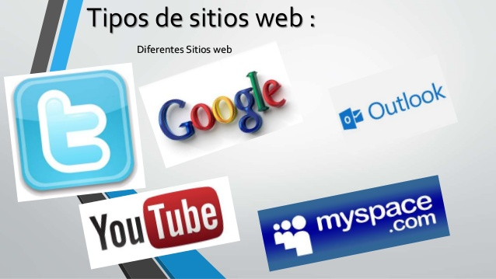

Slide 20


